Slide 1

TRƯỜNG ĐẠI HỌC CẦN THƠ TRƯỜNG BÁCH KHOA
BÁO CÁO ĐỒ ÁN LẬP TRÌNH CĂN BẢN ĐIỆN TỬ
Phần dành cho đơn vị

Slide 2
Đề tài
Mô Phỏng Máy Bán Nước Tự Động
Giảng viên hướng dẫn: Ths.Phạm Duy Nghiệp
TÊN THÀNH VIÊN Nhóm 2: MSSV :
Võ Thanh Sang B2113201
Nguyễn Quý Hưng B2113188
Nguyễn Tiến Thành B2106596
Nguyễn Phú Đông B2106566
Võ Văn Huệ B2100126
Đinh Gia Qui B2113199
Lưu Đặng Huế Trân B2106603
Trần Thuận Tiến B2113206

Slide 3
Giới Thiệu
Mục tiêu: có 8 mục tiêu
Quản lí của admin về doanh thu, lịch sử bán, thêm số lượng sản phẩm.
Nhập số tiền vào và kiểm tra mệnh giá tiền
Chia tiền thừa để thối tiền
Hiển thị số lần chạy chương trình
Mua nước có trong menu nước
Lưu, xuất doanh thu có hiện thời gian thực.
Lưu, xuất lịch sử bán sản phẩm có hiện thời gian thực
Có mã bảo mật cho các chức năng quản lý.

Slide 4

Giới Thiệu
Yêu cầu: Thực hiện được mục tiêu đã đề ra là mô phỏng đầy đủ hết 08 tính năng cơ bản của máy bán nước tự động.
Giới hạn: Giải quyết được thuật toán của 08 tính năng trong vòng 3 ngày.
Hướng giải quyết:
Tìm các giải thuật để giải quyết các thuật toán
Khắc phục tối đa những lỗi có thể xảy ra trong quá trình làm đồ án.

Slide 5
Thiết Kế Chương Trình
1.Giải thuật
1.1 Mô tả giải thuật bằng ngôn ngữ lưu đồ
Bắt đầu
In Số lần chạy ct
In Lựa chọn
1.mua nước || 2.quản lý

Slide 6
Khác 1&2
In Lựa chọn
1.mua nước || 2.quản lý
Lựa chọn
A
Nhập lựa chọn
1
2
B

Slide 7
Sai
Tiền đúng mệnh giá cho phép
A
Nạp tiền
In số dư
Đúng
1.Xem menu và chọn mua nước || 2.nạp thêm tiền

Slide 8
2
1.Xem menu và chọn mua nước || 2.nạp thêm tiền
1 hoặc 2

Slide 9
Sai
Tiền đúng mệnh giá cho phép
A
Nạp tiền
In số dư
Đúng
1.Xem menu và chọn mua nước || 2.nạp thêm tiền

Slide 10
2
1.Xem menu và chọn mua nước || 2.nạp thêm tiền
1 hoặc 2
1
In MENU
Nhập mã sp

Slide 11
Sai
Mã sp
Nhập ‘y’ để thanh toán
‘n’ để hoàn tiền
Nhập mã sp
Đúng

Slide 12
Nhập ‘y’ để thanh toán
‘n’ để hoàn tiền
Y or N
Số dư > giá sp
y
sai
Không đủ tiền
n
đúng
Thanh toán thành công
Trả lại tiền dư
Số lượng sp giảm 1
Và lưu vào file
Kết thúc
Trả lại tiền

Slide 13
Khác 1&2
In Lựa chọn
1.mua nước || 2.quản lý
Lựa chọn
A
Nhập lựa chọn
1
2
B

Slide 14
Sai
B
pass
Nhập pass ql or nhập 1 để quay lại
Là ‘1’

Slide 15
Khác 1&2
Lựa chọn
A
In Lựa chọn
1.mua nước || 2.quản lý
Nhập lựa chọn
1
2
B

Slide 16
Sai
B
pass
Nhập pass ql or nhập 1 để quay lại
Là ‘1’
đúng
Nhập lựa chọn chức năng

Slide 17
Nhập lựa chọn chức năng
Lựa chọn
1
3
2
In doanh thu
Nhập và in ra số lượng các sp còn lại
In lịch sử bán sản phẩm
Và lưu vào file
Và lưu vào file
Và lưu vào file
Kết thúc

Slide 18
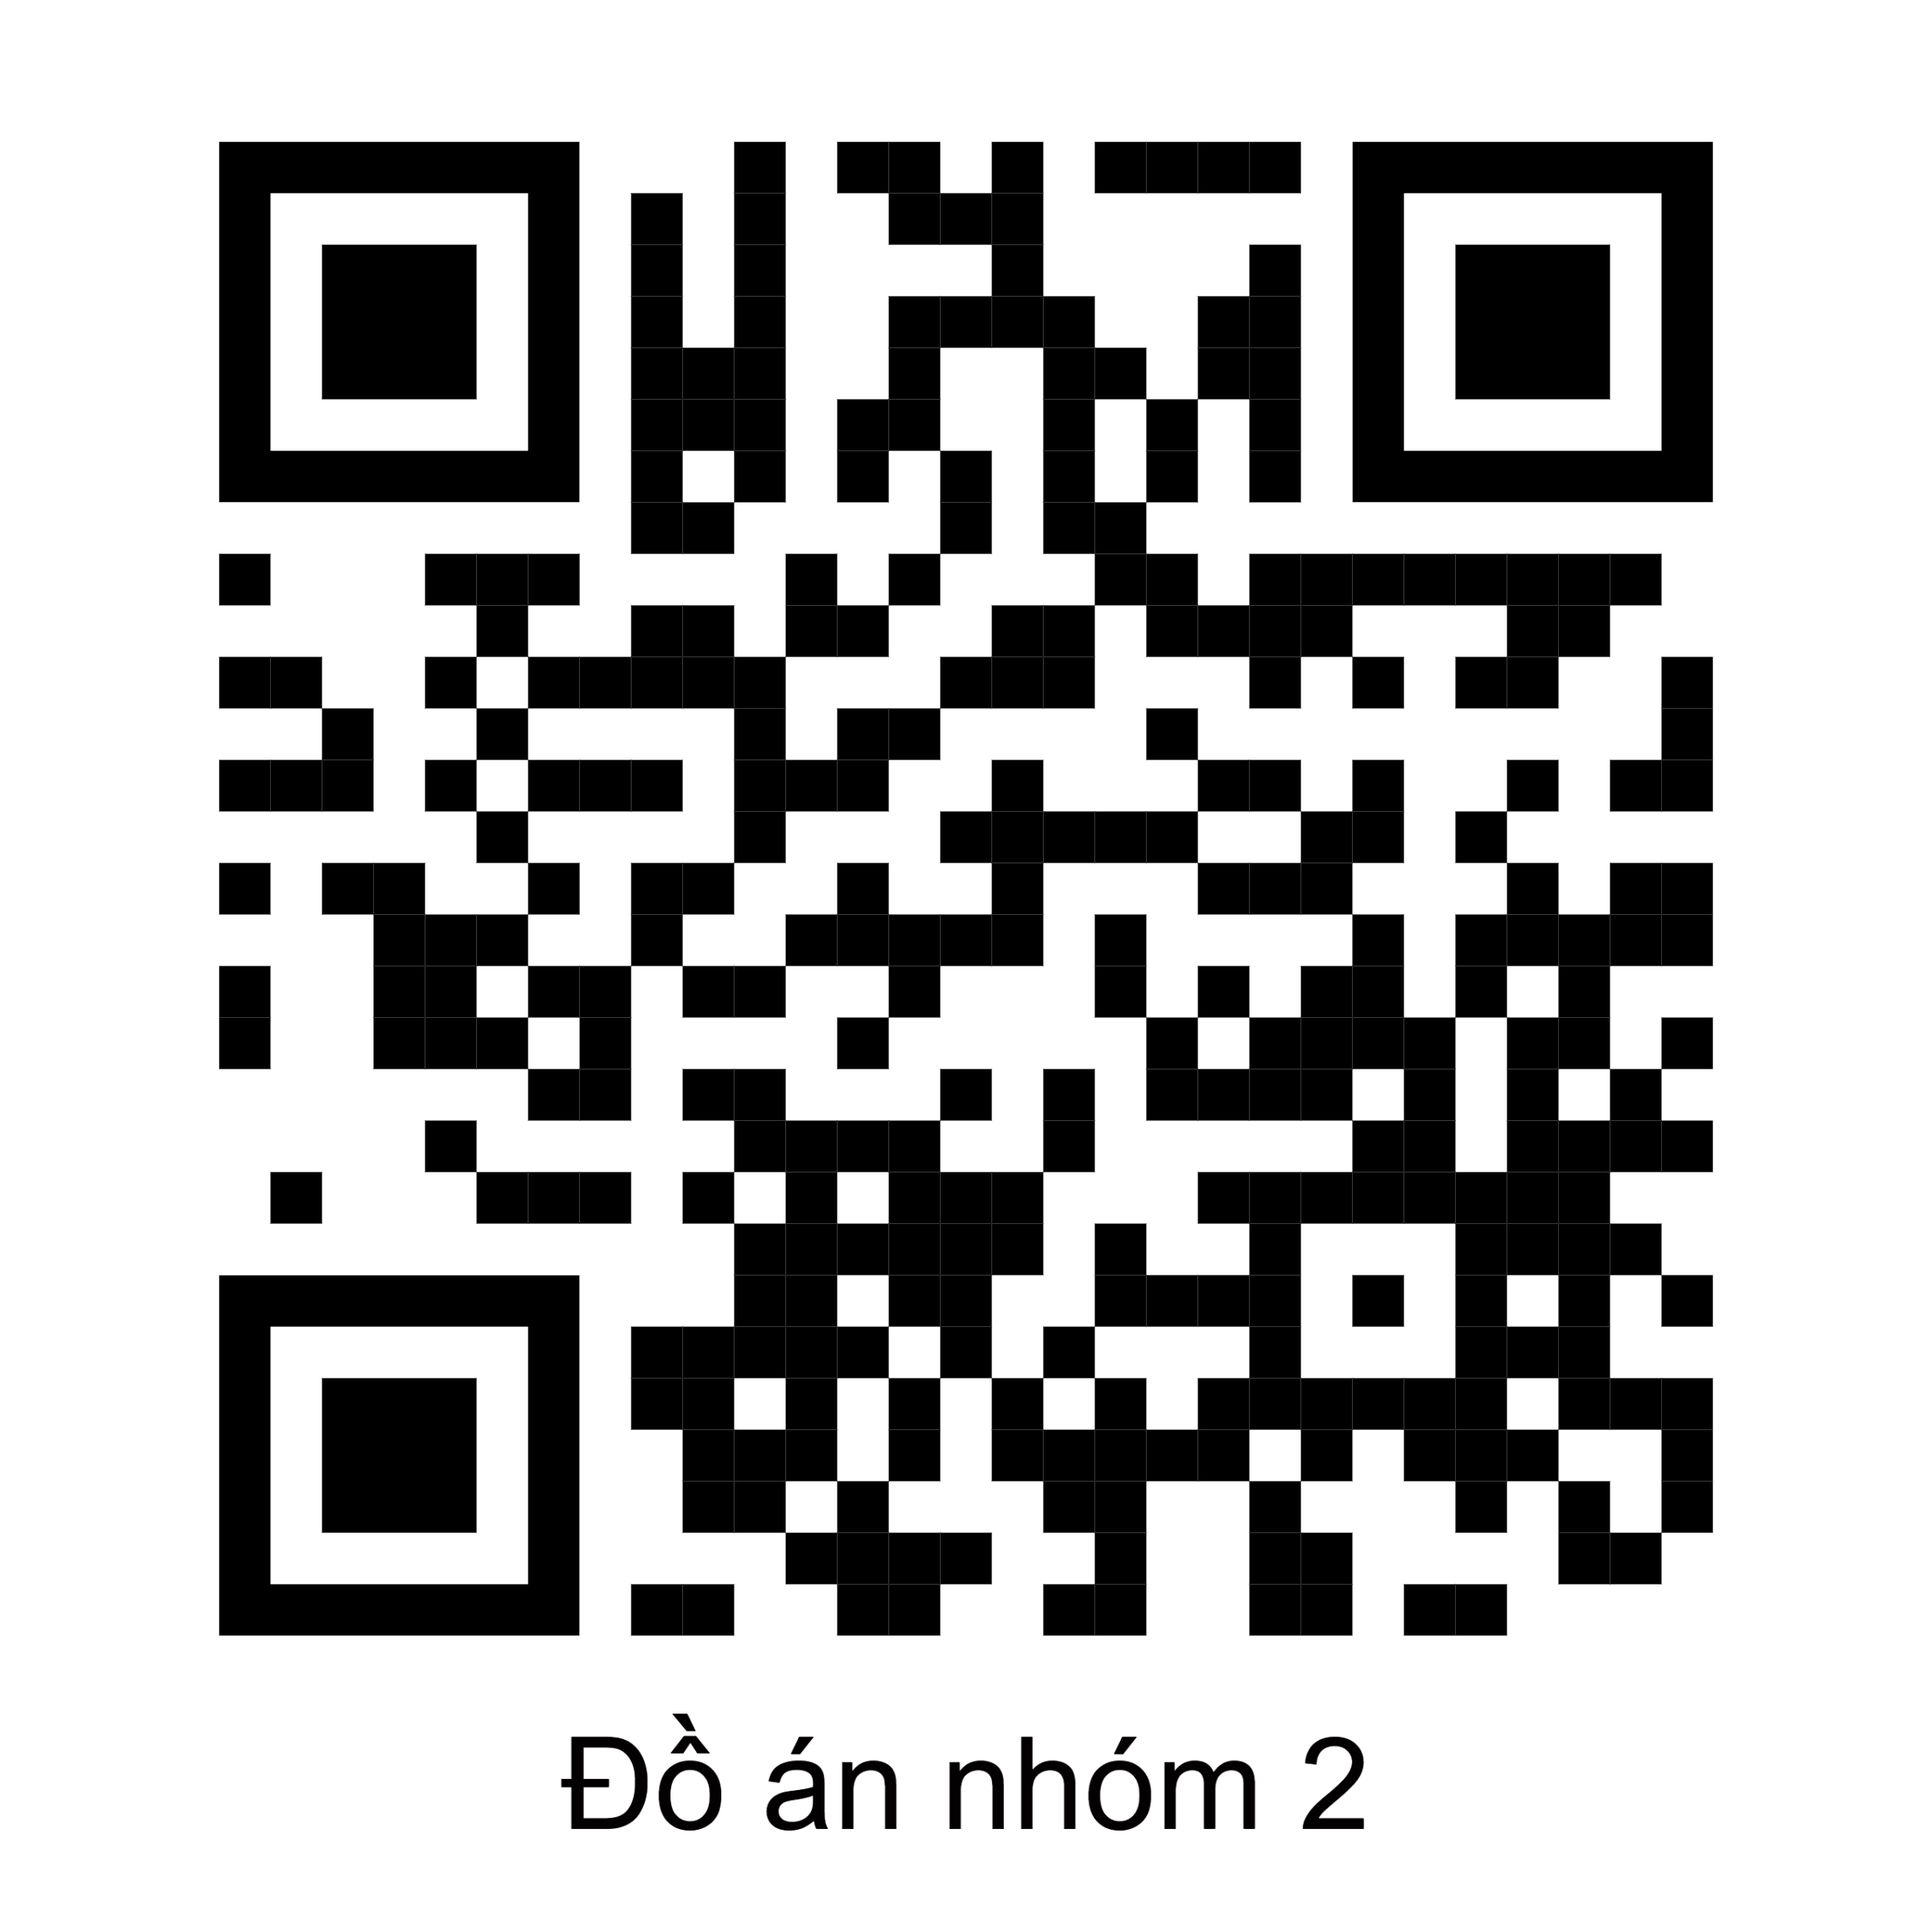
Thiết Kế Chương Trình
1.Giải thuật
1.2 Chi tiết chương trình.

Slide 19
Kết Luận
Kết quả: Thực hiện thành công chương trình trên phần mềm DevC++ đáp ứng đủ các yêu cầu đã đặt ra.( 8 chức năng của máy bán nước tự động)

Slide 20
Kết Luận
Nhận xét:
Ưu điểm:
Trong quá trình vận hành các giá trị cần thiết được lưu vào file nên dễ dàng kiểm tra và lưu trữ.
Giao diện dễ dàng sử dụng.
Có chức năng và mật khẩu dành cho người quản lý máy bán nước.
Dễ dàng kiểm tra được lịch sử bán từng của lon nước và doanh thu có hiển thị thời gian thực.
Nhược điểm:
Không thực hiện được nhiều chức năng hơn nữa, các chức năng chưa thật sự tối ưu.

Slide 21
Thank you
For Watching

